Slide 1


Slide 2




Seminario basado en el libro Mente, Carácter y Personalidad
  Autor: Elena G. de White
Seminario basado en el libro Mente, Carácter y Personalidad
  Autor: Elena G. de White

Slide 3

La adolescencia y la juventud
31
Problemas de los jóvenes
32
La pasióny el amor ciego
Peligros que enfrenta la juventud
Contenido:
33
34
La conciencia

Slide 4

La pasión y el
amor ciego
    Capítulo 32

Slide 5


Se necesita el sentido común
Los jóvenes confían demasiado en los impulsos
No deberían entregarse demasiado rápido ni dejarse cautivar por la belleza externa del objeto de su amor.
El noviazgo es una farsa e hipocresía
Se necesita el buen sentido es en esto
{1MCP 295.1}

Slide 6


Desarrollar los rasgos más nobles
Las ideas sobre el noviazgo tienen su fundamento
En conceptos erróneos con respecto al matrimonio.
Siguen el impulso y la pasión ciega.
Es conducido con un espíritu de flirteo.
Las parejas con frecuencia violan las reglas de la modestia y la reserva y son culpables de indiscreción
{1MCP 295.2}

Slide 7
La pasión es una base muy pobre
Cuando hombres y mujeres
El casamiento no puede solemnizarse bajo la aprobación divina.
La pasión los impulsó, y pasada la novedad del caso, empezarán a comprender lo que hicieron.
Se deshonran a sí mismos.
Sacrifican su buen nombre y honor bajo el ensalmo de la infatuación.
El hogar adventista, 47 (1894). {1MCP 296.3

Slide 8

El amor falsificado es incontrolable
El amor que no tiene mejor fundamento que la simple satisfacción sensual será obstinado, ciego e ingobernable.
El honor, la verdad y toda facultad noble y elevada del espíritu caen bajo la esclavitud de las pasiones.
Con mucha frecuencia el hombre atado por las cadenas de esa infatuación resulta sordo a la voz de la razón y de la conciencia.
Ni los argumentos ni las súplicas, lo inducirán a ver la insensatez de su conducta.
—Joyas de los Testimonios 1:315 (1872).{1MCP 284.2}

Slide 9
La repetición del pecado debilita
El que cedió una vez a la tentación cederá con más facilidad. Toda repetición del pecado aminora la fuerza para resistir, ciega los ojos y ahoga la convicción.
{1MCP 297.2}

Slide 10
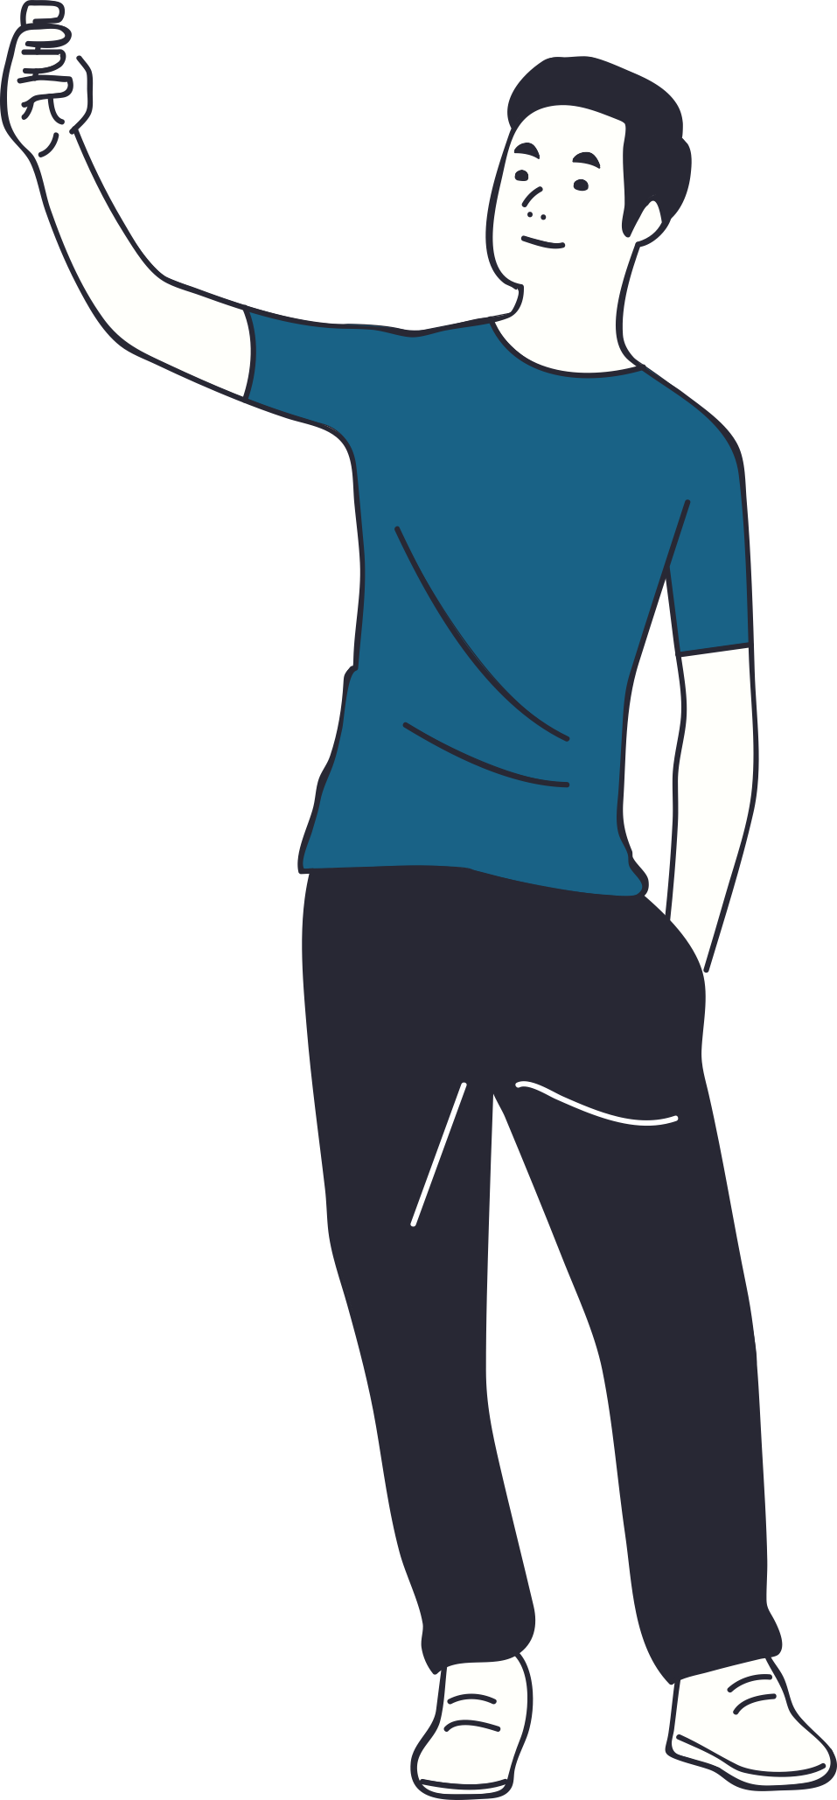


La pasión lo destruye todo
Hombres y mujeres
Deberían ser sabios y juiciosos
Se constituyen los matrimonios más imprudentes.
No se consulta a Dios.
Los sentimientos, los deseos y pasiones derriban todo.
El apetito domina la mente y la conciencia.
Prevalecen la glotonería, la ebriedad, la ingestión de licores, y el uso del tabaco.
—Carta 74, 1896. {1MCP 297.4}
{1MCP 297.3}

Slide 11

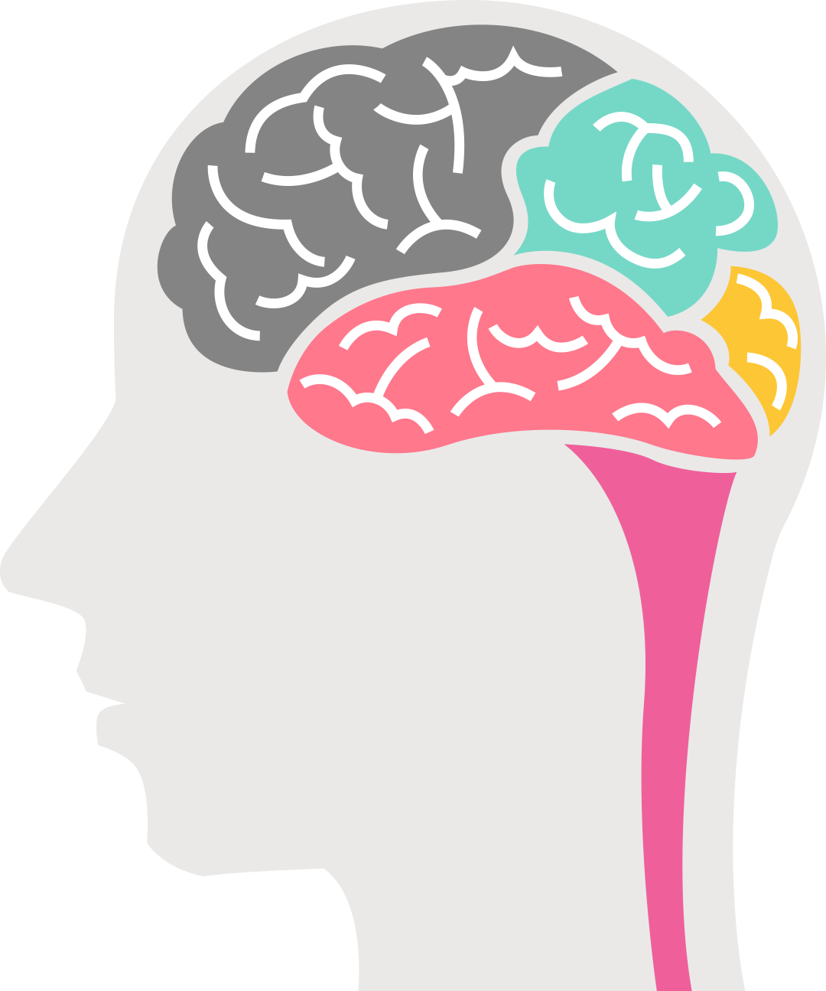
El amor ciego afecta
todas las facultades
Parecen privados del sentido común
Sus actos son repugnantes
Resulta en un matrimonio inmaduro
El poder hechizador del enamoramiento pasa.
Contemplan con corazones deprimidos la vida miserable que deben arrastrar.
Harán del yugo que se impusieron sea tan amargo
{1MCP 298.3}

Slide 12

Amor adolescente
Satanás controla las mentes de los jóvenes en general.
No se les enseñó la abnegación y el dominio propio. Han sido mimadas.
Se han vuelto tercas y obstinadas.
No sabe qué hacer para salvarlas de la ruina.
Su falta de reserva y de modestia femeninas las está conduciendo para estar en boca de los incrédulos.
{1MCP 298.4}

Slide 13

Los padres están tan completamente atados por su propia complacencia y su equivocado amor por sus hijos que no se atreven a tomar la decisión de cambiar las cosas y frenar a sus hijos demasiado apresurados en esta época veloz.
{1MCP 298.5}

Slide 14
Noviazgos clandestinos
Los jóvenes deben aprender muchas lecciones
Aprender a conocerse a sí mismos
Deben tener ideas correctas de sus obligaciones y responsabilidades
Aprender a ser mansos y humildes de corazón
Honrar y amar a sus padres
Respetar el juicio de los hombres de experiencia
{1MCP 298.6}

Slide 15
Hablan de temas
que pasan por su mente
¡Cuán confundidos y avergonzados estarán cuando las tengan que enfrentar en el día de Dios!
Muchos hijos son hipócritas piadosos. Los que no han profesado la religión tropezarán con estos hipócritas y se endurecerán contra los esfuerzos que hagan aquellos que se interesan por su salvación.
—TC 2:460 (1870). {1MCP 299.3}

Slide 16
Consejo para controlar sus sentimientos
Considere
Debe salir con las ventajas de una educación intelectual
Necesita un desarrollo vigoroso y simétrico de sus capacidades mentales
El desarrollo de una cultura cristiana, agradable y polifacética
Su gusto y su imaginación sean depurados y refinados sus aspiraciones purificadas por el dominio propio.
—Carta 23, 1893. {1MCP 300.3}

Slide 17
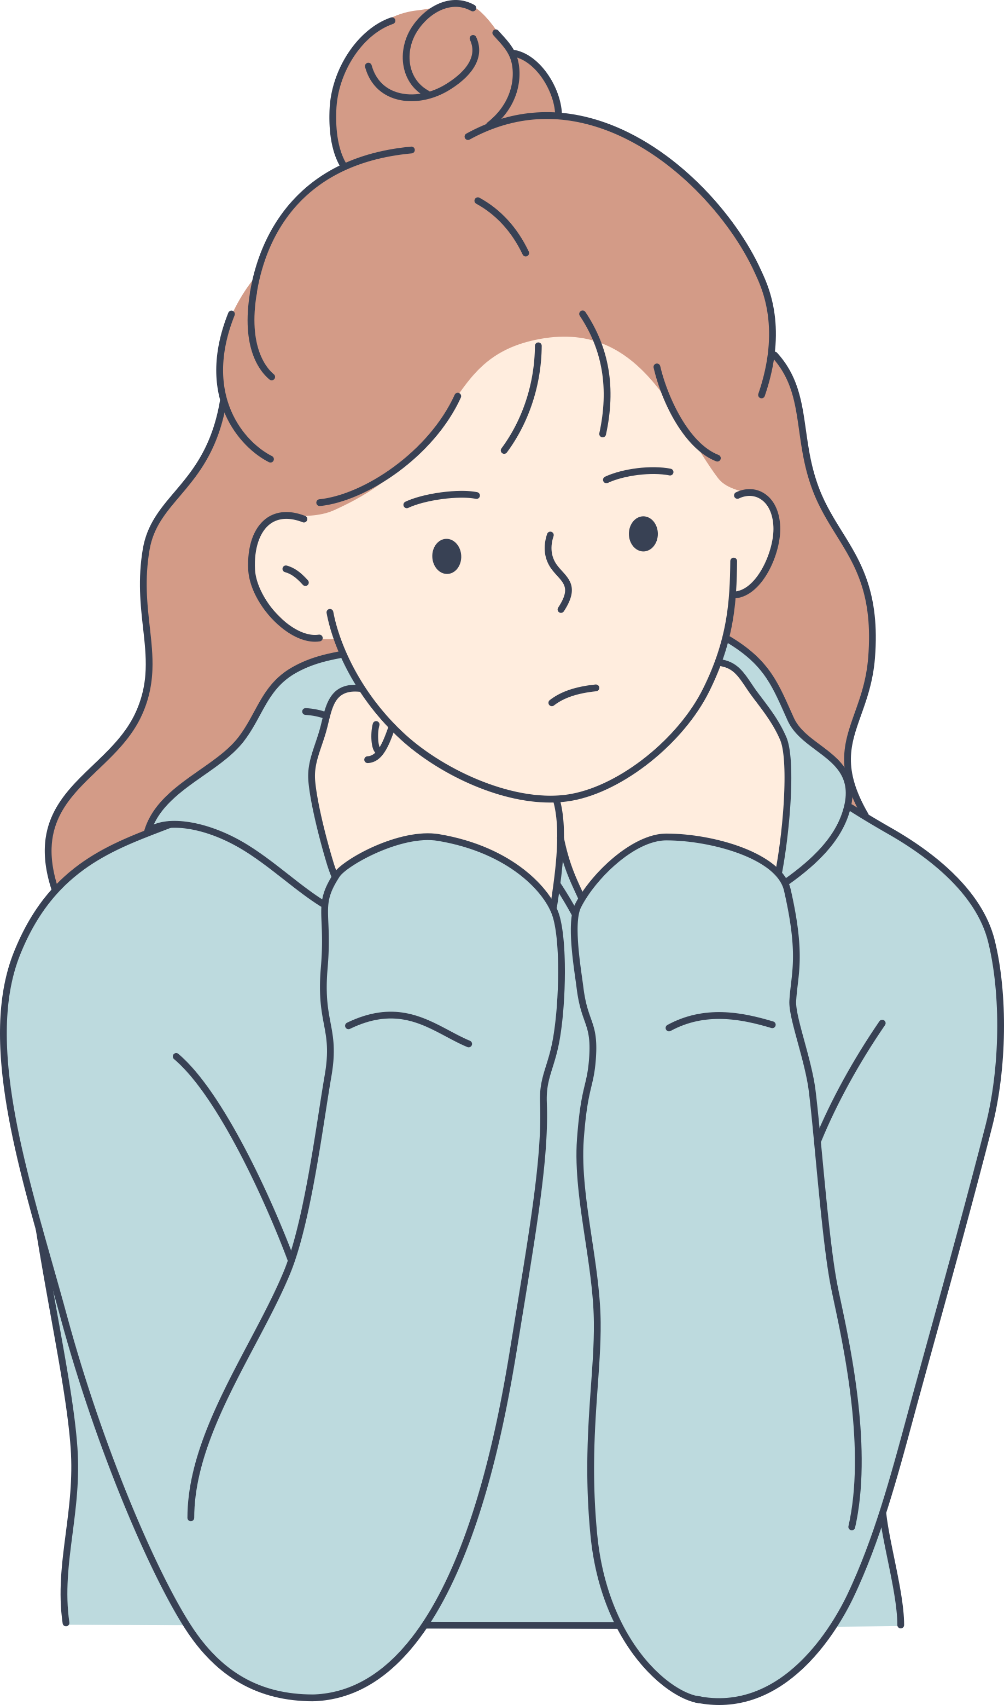
Consejo para controlar sus sentimientos
Actúe con motivaciones elevadas y superiores.
Reúna toda la eficiencia que pueda, aprovechando sus oportunidades al máximo para obtener una educación y preparación del carácter.
Necesita el contrapeso de un consejo sabio.
No desprecie los consejos.
Considere
—Carta 23, 1893. {1MCP 300.3}

Slide 18

Disciplínese a sí misma
Debe considerar cada paso a la luz
De que no es dueño de sí mismo
Fue comprada por precio.
Sea el Señor su consejero.
No haga nada que perjudique o disminuya su eficiencia.
Fiel consigo misma;
Con persistente esfuerzo disciplínese a sí misma.
La gracia de Jesucristo la ayudará si está dispuesta a ser enseñada y ser considerada.
—The RH, 21 de Agos de 1888; FCE, 130. {1MCP 287.3}

Slide 19

Vínculos equivocados
El que muestre una preferencia por algún joven sin el conocimiento y la aprobación de sus padres es para ellos una deshonra. Los lazos que la unen le quitan la paz mental y el sueño saludable. Está llenando su mente con locas fantasías y sentimentalismo. La está retrasando en sus estudios y está dañando gravemente sus poderes mentales y físicos. Si alguien se le opone, se vuelve irritable y se desanima.
—Carta 9, 1904. {1MCP 301.3}

Slide 20

La edad, las condiciones y la disposición mental
La edad, las condiciones y la disposición mental deben tomarse en cuenta.
Debemos actuar con sabiduría en todo lo que hacemos.
No disminuir nuestra firmeza y vigilancia, ni nuestra firmeza al prohibir el trato sin provecho e imprudente de los jóvenes e inmaduros.
{1MCP 302.1}

Slide 21

Los peligros de la pasión
Dirigir los pensamientos por un canal que los estorbaría en la búsqueda de los conocimientos y en su interés por las cosas religiosas.
La pasión, al poner así sus afectos el uno sobre el otro durante sus días escolares, muestra una falta de buen juicio. Como en su propio caso, el impulso ciego controla la razón y el juicio.
—TC 2: 5:110 (1882). {1MCP 302.3}

Slide 22

El amor no es sentimentalismo
El amor y la consideración que brindemos a los demás no tiene sabor a sentimentalismo, que es una trampa para el alma. El resultado es una separación de Dios.
—{1MCP 305.2}

Slide 23
Identificar la falsificación
“El amor sea sin fingimiento. Aborreced lo malo y seguid lo bueno. Amaos los unos a los otros con amor fraternal; en cuanto a honra, prefiriéndoos los unos a los otros”.
El apóstol nos amonesta:
Romanos 12:9, 10.
Pablo quiere que podamos distinguir entre el amor puro y abnegado que es motivado por el espíritu de Cristo, y la simulación engañosa y sin sentido que tanto abunda en el mundo.

Slide 24

La elección de un compañero
Acepte como compañero de la vida tan solo a un hombre que tenga rasgos de carácter puros y maduros, que sea trabajador y lleno de aspiraciones, que sea honrado, que ame a Dios y lo respete.
Busque el joven como compañera para que esté siempre a su lado a quien sea capaz de asumir su parte de las responsabilidades de la vida, y cuya influencia lo ennoblezca, le comunique mayor refinamiento y lo haga feliz en su amor.
—The ST, 29 de junio de 1892; FofCE, 72.{1MCP 291.4}

